Slide 1
शैशवावस्था में संवेगात्मक विकास डा. अर्चना चौधरी एसोसिएट प्रोफेसर (गृह विज्ञान) जे डी वी एम पी जी कॉलेज, कानपुर

Slide 2
संवेगात्मक विकास का अर्थ (meaning of emotional development) संवेगात्मक विकास मानव जीवन के विकास व उन्नति के लिये अपना विशेष महत्त्व रखते हैं। यह मानव जीवन को सम्पर्ण रूप से प्रभावित करता है। संवेगात्मक विकास सही नहीं होने पर व्यक्ति का सम्पूर्णव्यक्तित्वविघटित हो जाता है।

Slide 3
संवेग का अर्थ (MEANING OF EMOTION) संवेग को अंग्रेजी भाषा में ’इमोशन’ (Emotion) कहते हैं। ’मोशन’ शब्द की व्युत्पत्ति लैटिन भाषा के ’इमोवरी’ (Emovere) शब्द से हुई है जिसका अर्थ है- ’उत्तेजित करना’। इस विश्लेषण के अनुसार व्यक्ति की ’उत्तेजित अवस्था’ को संवेग कहा जा सकता है।

Slide 4
’संवेग शब्द आवेश में आने, भङक उठने तथा उत्तेजित होने की दशा को इंगित करता है।’’ “The term ‘emotion’ denotes a state of being moved, stirred up or aroused in some way.” – Arthur T. Jersild

Slide 5
क्रो और क्रो ने संवेग को परिभाषित करते हुए लिखा है कि ’’संवेग एक प्रभावशाली अनुभव है जिसके साथ आन्तरिक समायोजन और व्यक्ति की मानसिक एवं शारीरिक उत्तेजित दशा जुङी रहती है और जो उसके बाहरी व्यवहार में परिलक्षित होती है।’’ “An emotion is an affective experience the accompanies generalized inner adjustment and mental and physiological stirred up states in the individual and that shows itself in his over behaviour -Crow & Crow.

Slide 6
संवेगों की विशेषताएँ
संवेगों की निम्नांकित विशेषतायें होती हैं
1. संवेगों की व्यापकता
2. शारीरिक परिवर्तन
3. विचार प्रकिर्या का का लोप हो जाना
4. व्यक्तिगतता

Slide 7
5. संवेगों की अस्थिरता 6. संवेगों का स्थानान्तरण 7. मूल प्रवृत्तियों से सम्बन्ध 8. संवेगों की क्रियात्मक प्रवृत्ति 9. सुख-दुख का भाव निहित होना

Slide 8
शैशवावस्था में संवेगात्मक विकास इस अवस्था के संवेगों का विकास अस्पष्ट होता है।क्योंकि शिशु संवेग मन्द गति से आदत से जुड़ते हैं। शारीरिक आयु के साथ-साथ संवेगात्मक विकास में तीव्रता आती है।

Slide 9
शैशवावस्था में संवेग जन्म के समय —उत्तेजना 1 माह —- पीड़ा, आनंद 3 माह —- क्रोध 4 माह —- परेशानी

Slide 10
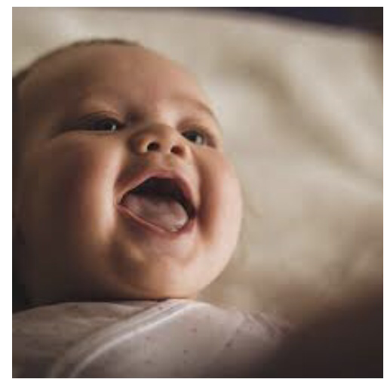
आनन्द

Slide 11
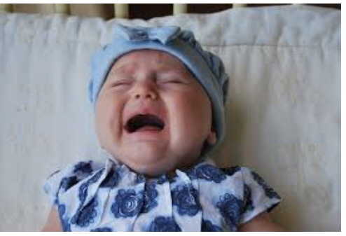
रोना,पीड़ा

Slide 12
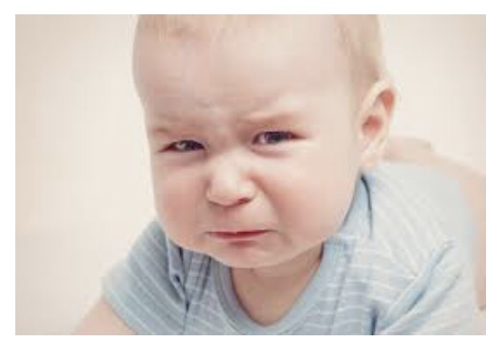
परेशानी

Slide 13
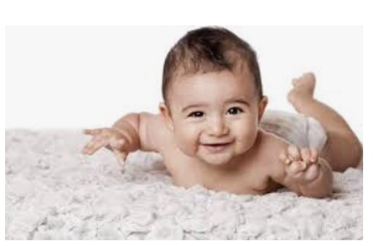
आनन्द प्रसन्नता

Slide 14
5 माह —भय 10 माह —-प्रेम 15 माह —ईर्ष्या 24 माह—-प्रसन्नता

Slide 15
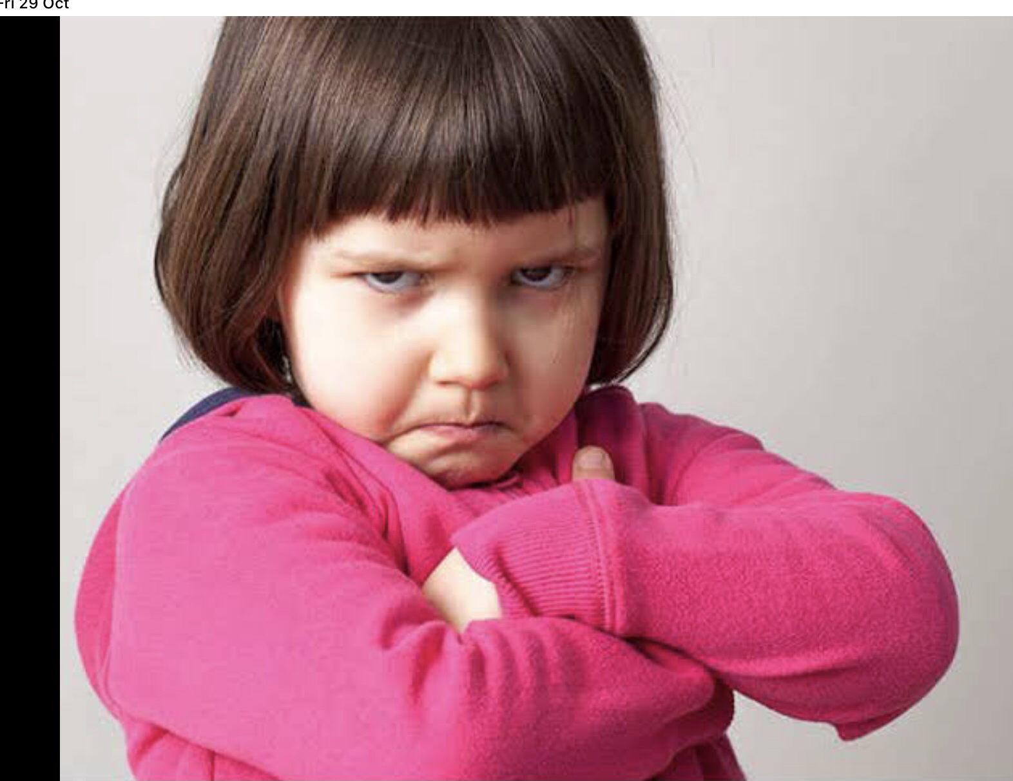
क्रोध

Slide 16
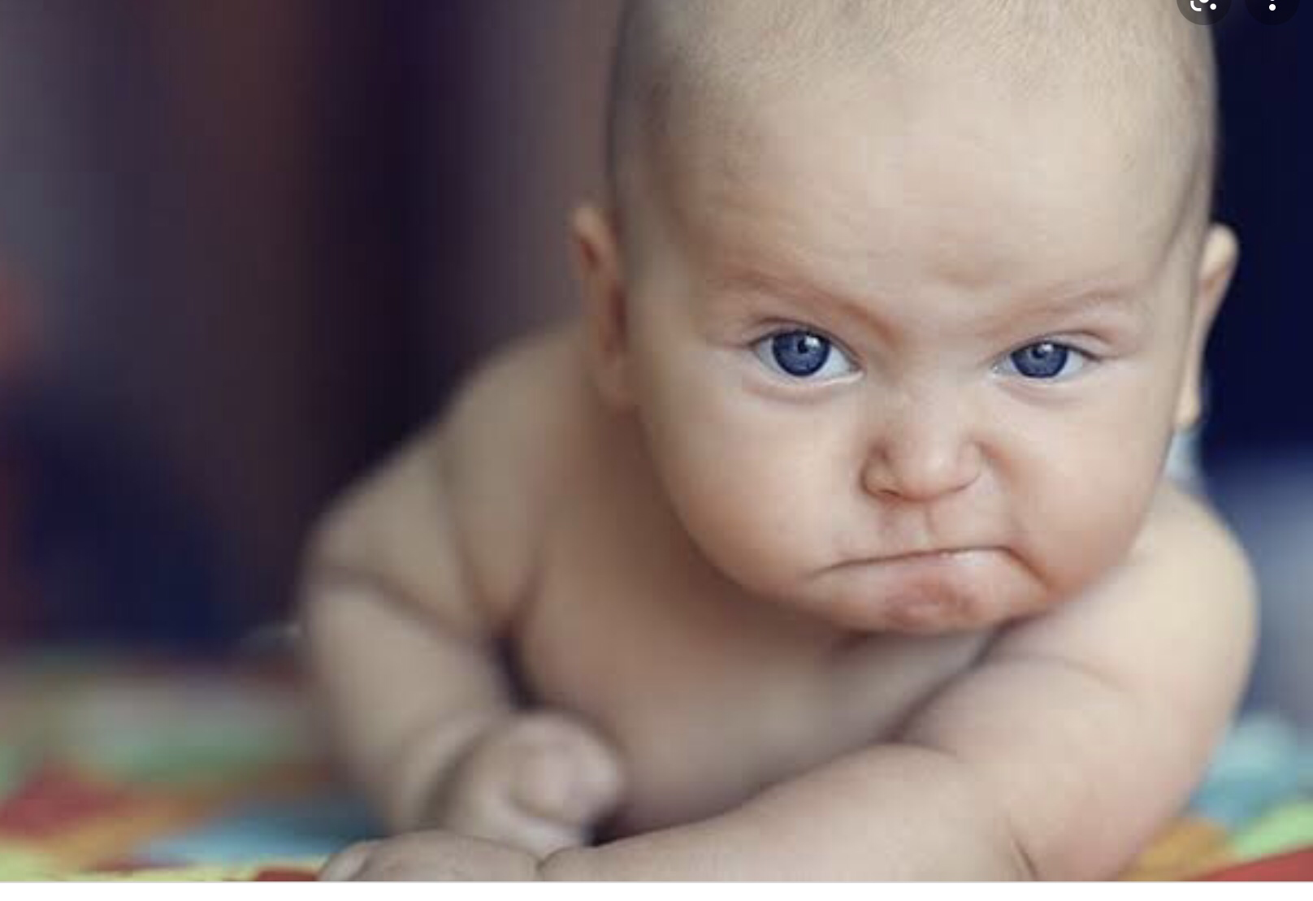
क्रोध

Slide 17
ईर्ष्या

Slide 18
संवेगात्मक विकास को प्रभावित करने वाले कारक
* परिपक्वता
* शारीरिक विकास
* स्वास्थ्य
* बुद्धि

Slide 19
* मित्र * सीखना * विद्यालयी वातावरण * परिवार

Slide 20
धन्यवाद

